Slide 1

Мой край, моя школа, моя профессиональная деятельность
МБОУ «Ильнетская школа имени Микая (Герасимова М.С) Менделеевского муниципального района Республики Татарстан.

Slide 2
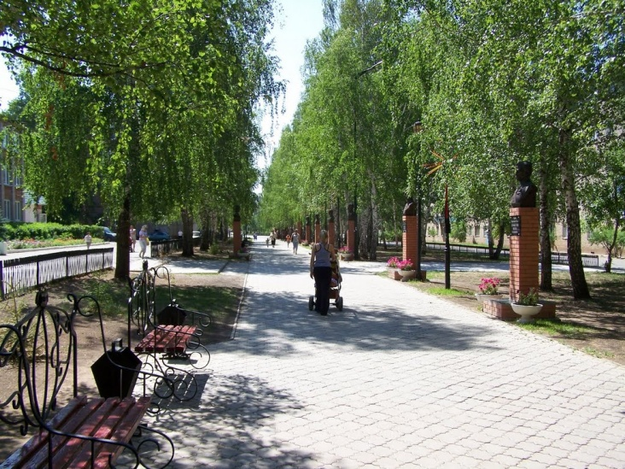
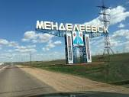
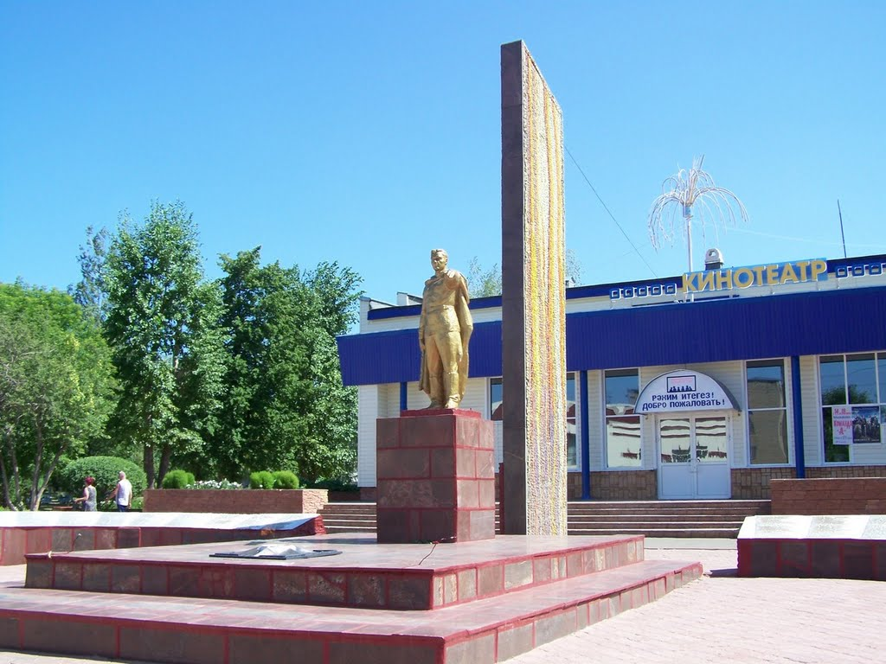
Менделеевский район всем известен
Менделеевский край родной,
На карте мира
Ты даже меньше, чем кленовый лист
У нас в сердцах
Мой край – менделеевский милый
Ты как цветок прекрасен, юн и чист.
.

Slide 3
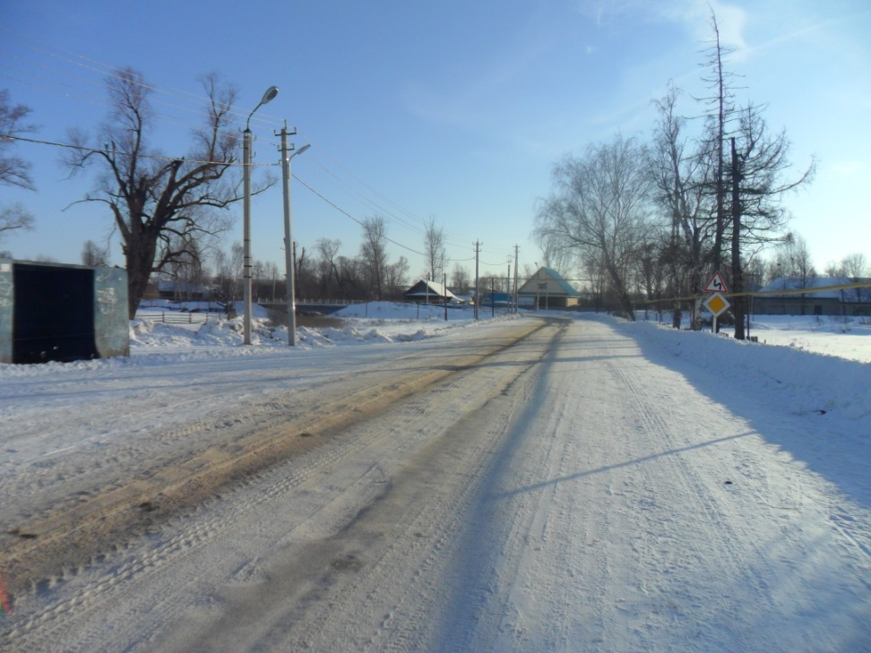
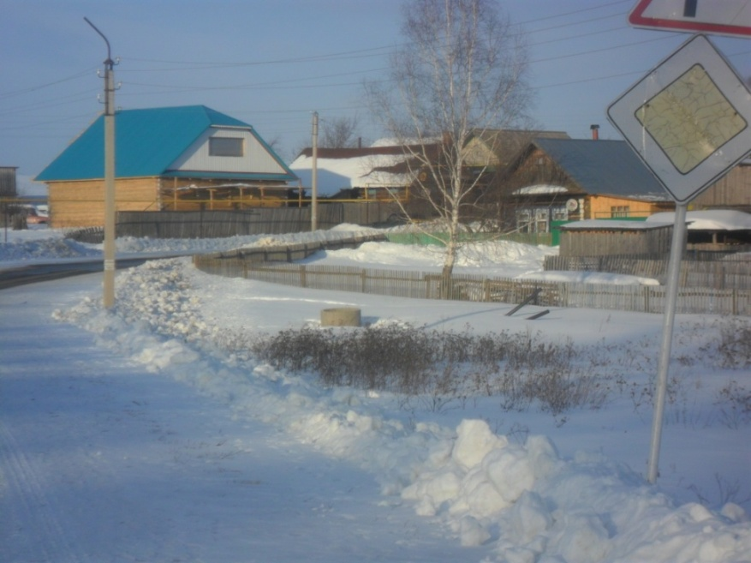
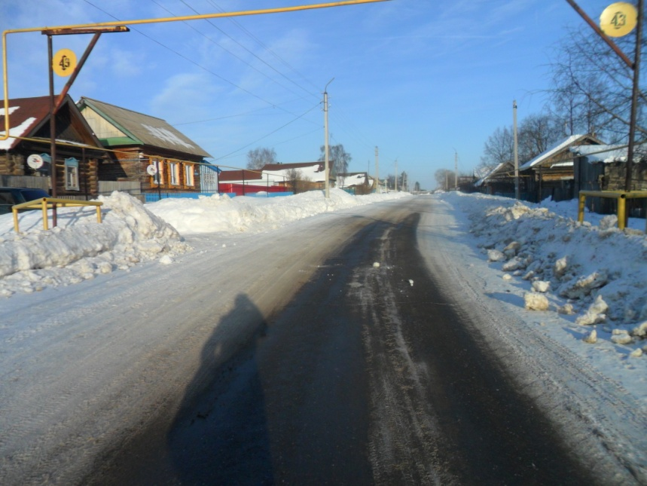
Мое родное село – Ильнеть.
Элнет ялын уремже-влак.
Элнет – тиде мыйын элем,
Элнет – шочмо-кушмо верем.
Элнет, тыйым чот йоратем,
Элнет, пеледалтше чонем!

Slide 4
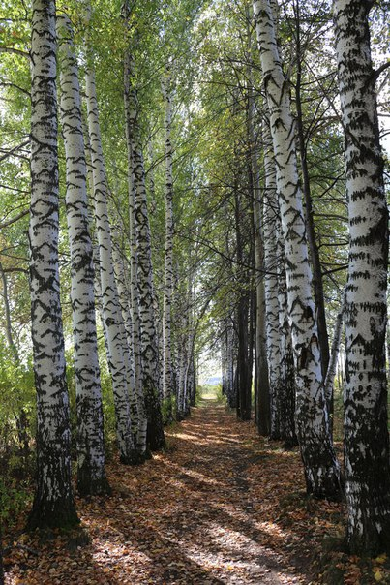
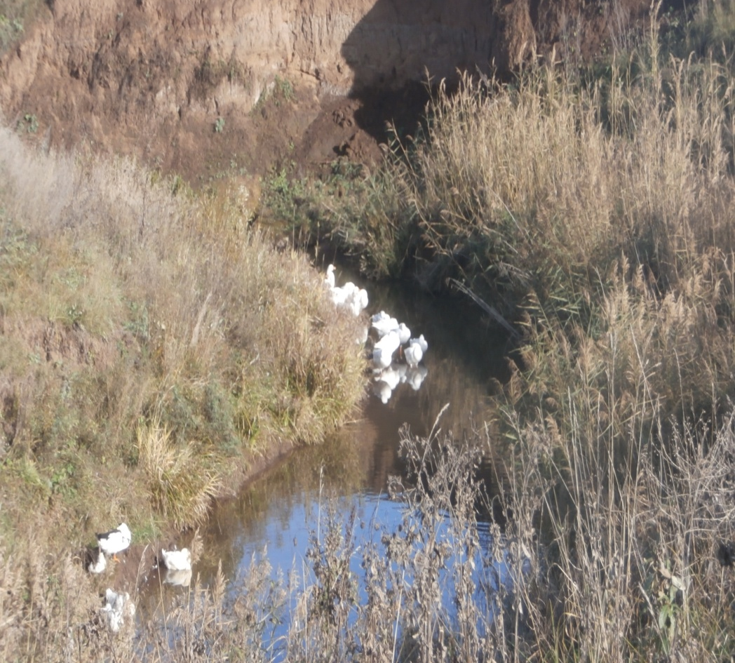
Удивительна красива здесь природа.

Slide 5
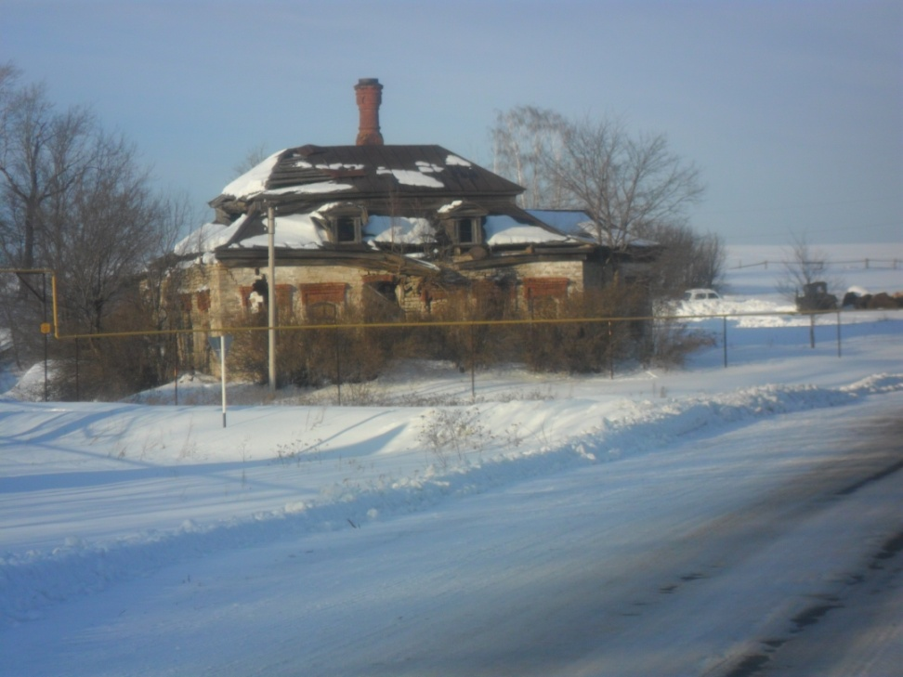
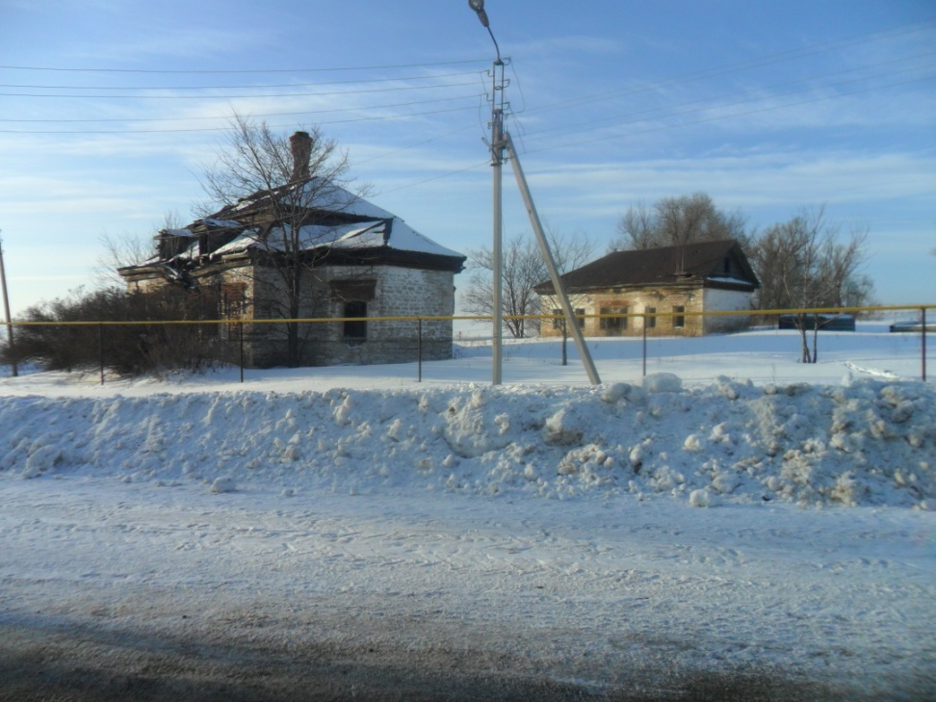
Первая школа Ильнети- церковно-приходская
. В 1888 году для миссионерской школы было сооружено трехкомнатное каменное здание. В одной из комнат был оборудован алтарь с иконостасом для совершения богослужения в праздничные дни, поэтому школа называлась школа-церковь. В средней комнате располагался класс.

Slide 6
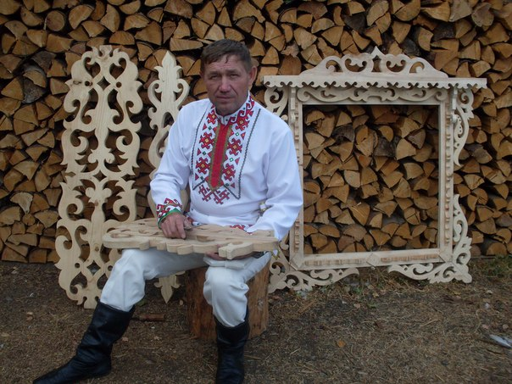
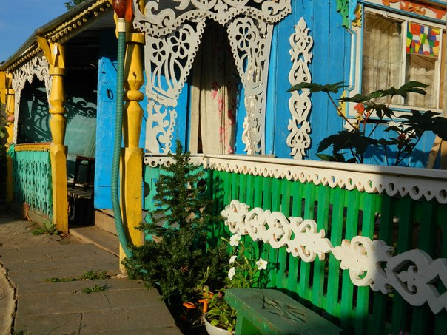
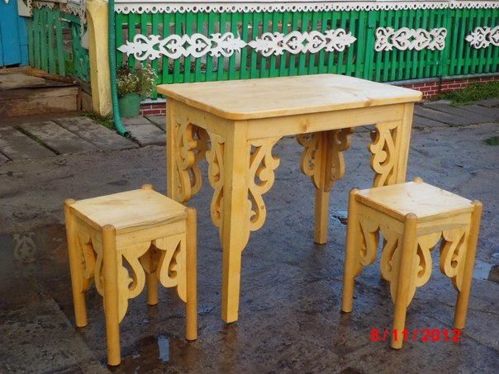
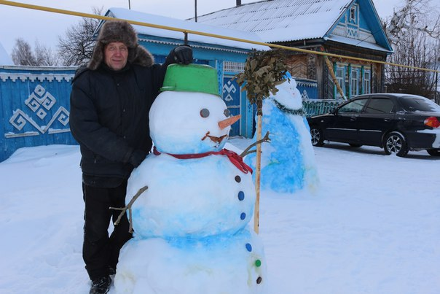
Село прославляет народный умелец-
Геннадий Александрович Мальгин

Slide 7
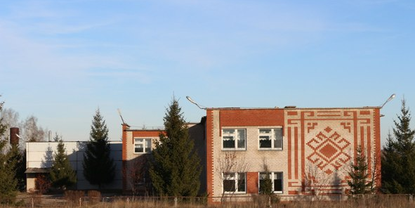
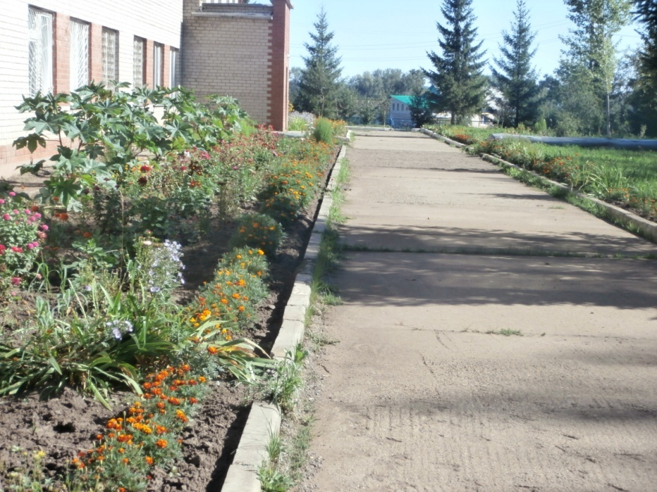
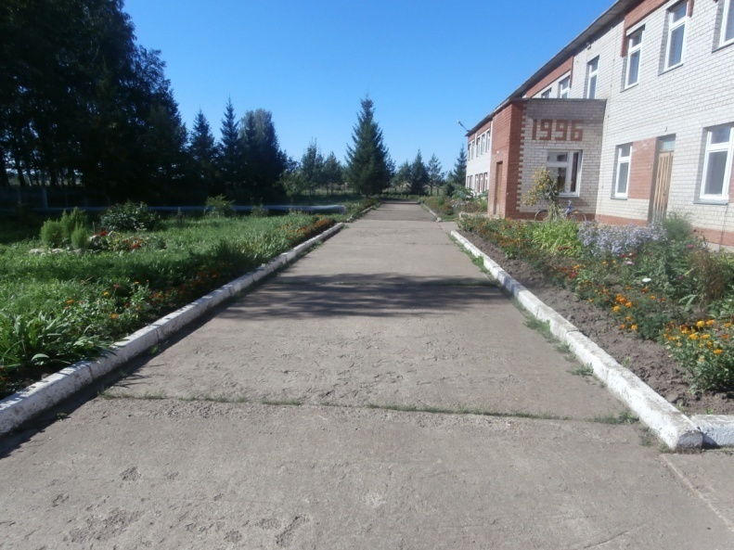
Элнет школ.
Школа построена 1996 году.1997 году присвоено имя первого марийского поэта-баснописца Микая (М.С.Герасимова)

Slide 8
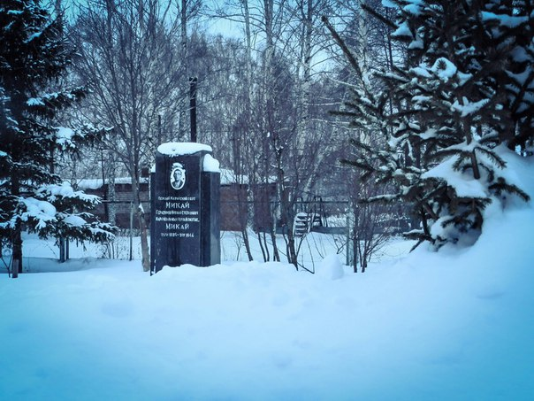
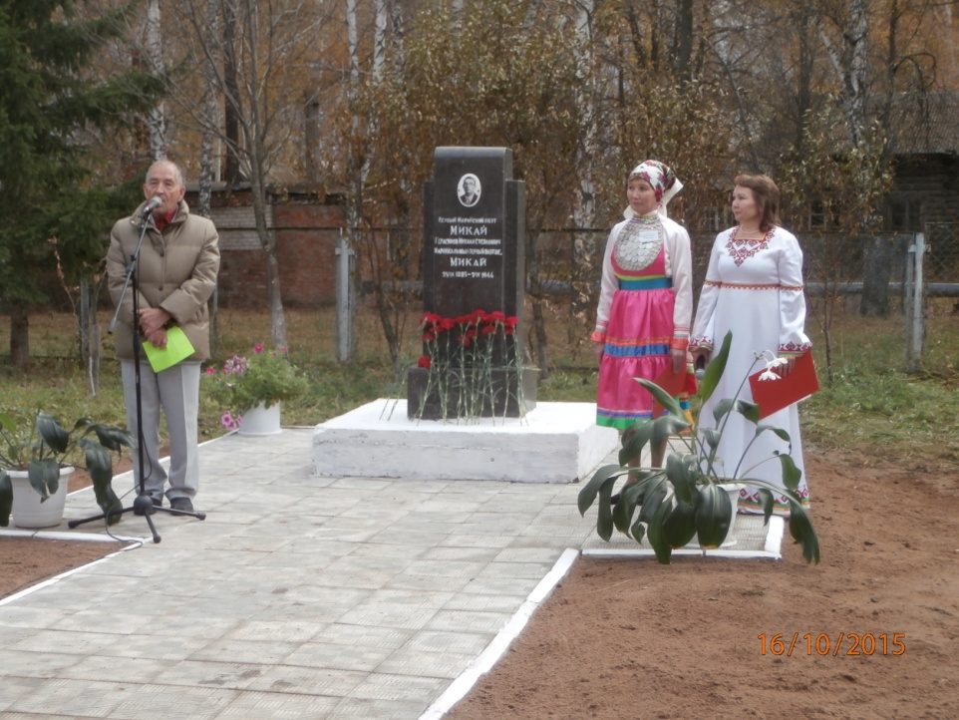
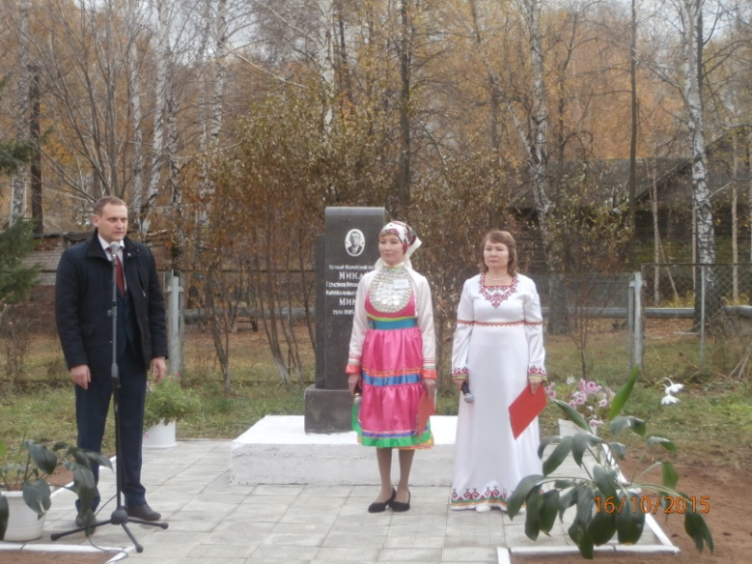
Памятник поэту – баснописцу –Михаилу Степановичу Герасимову.

Slide 9
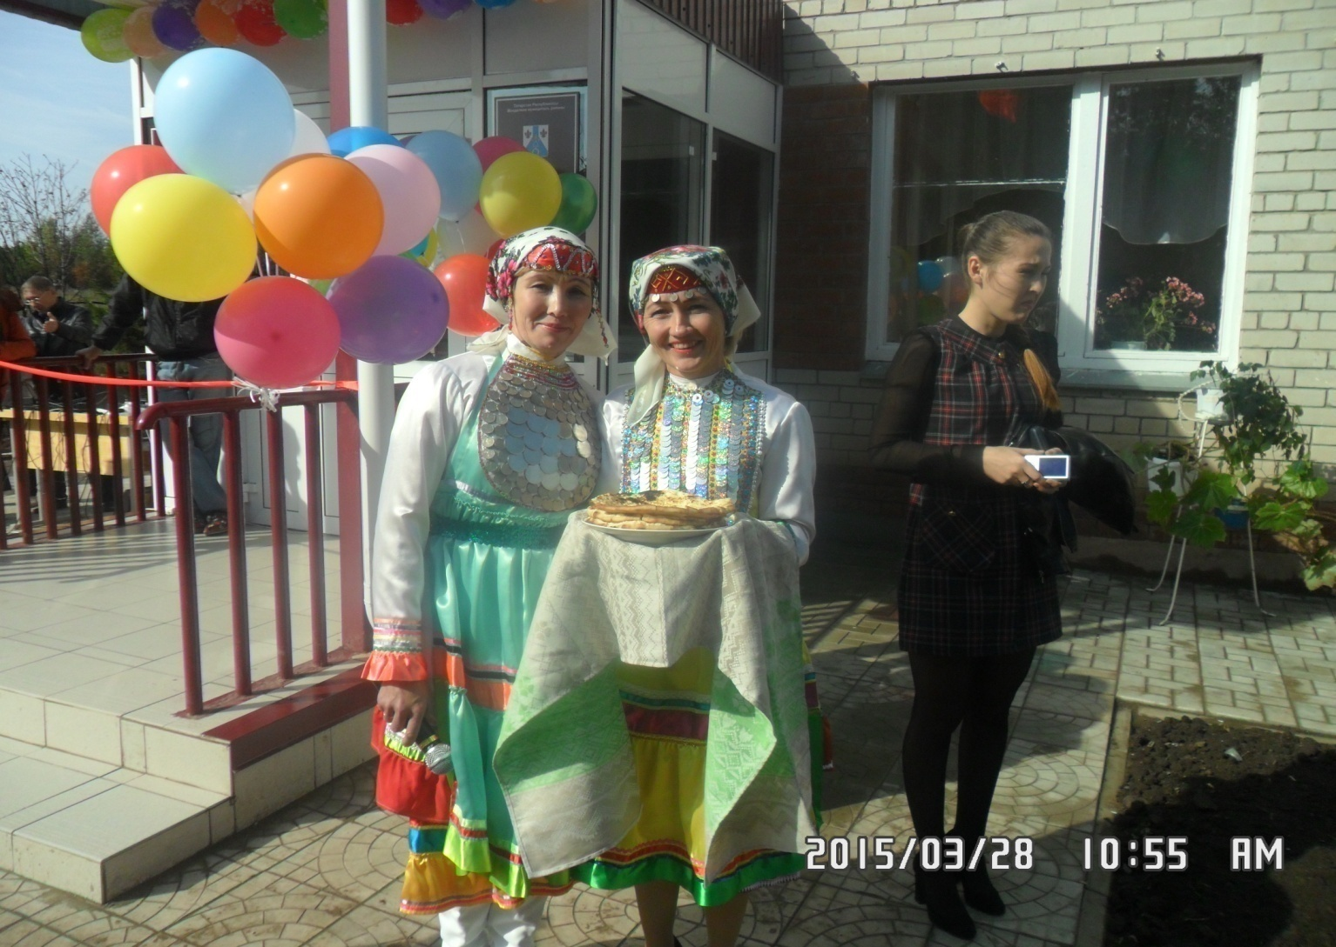
Мы всегда рады гостям!

Slide 10
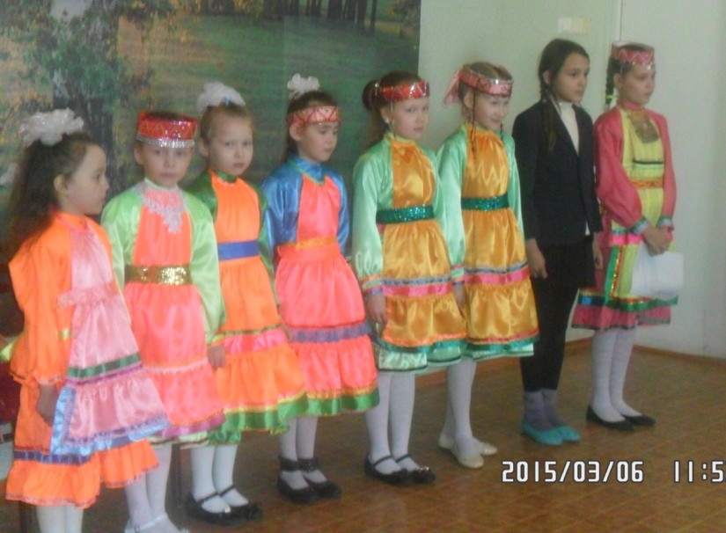
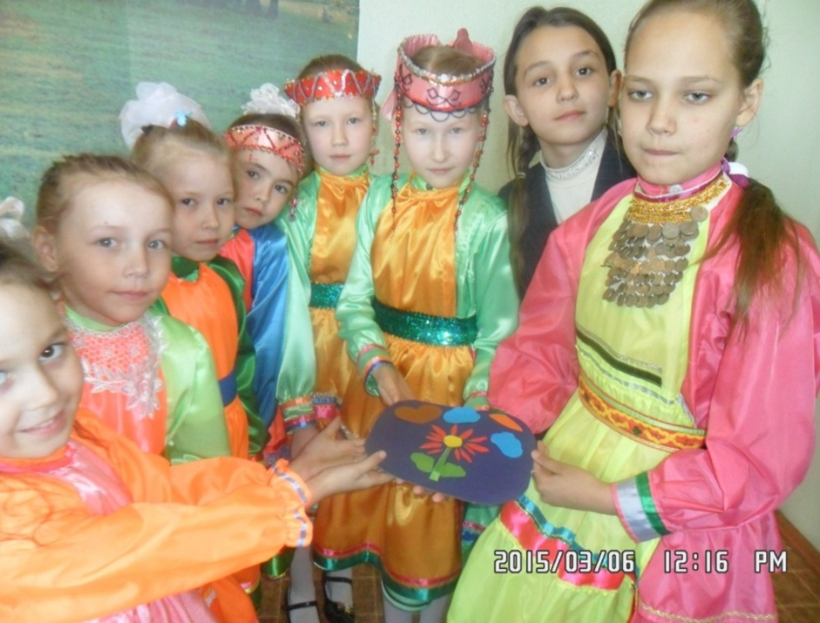
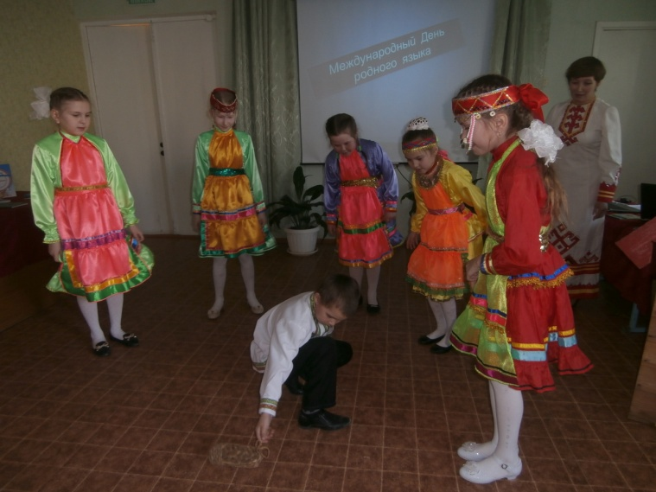
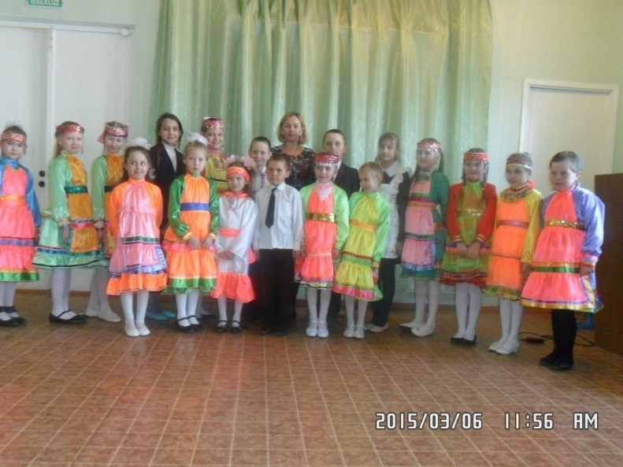
Мои подопечные – ансамбль «Марий сем»

Slide 11
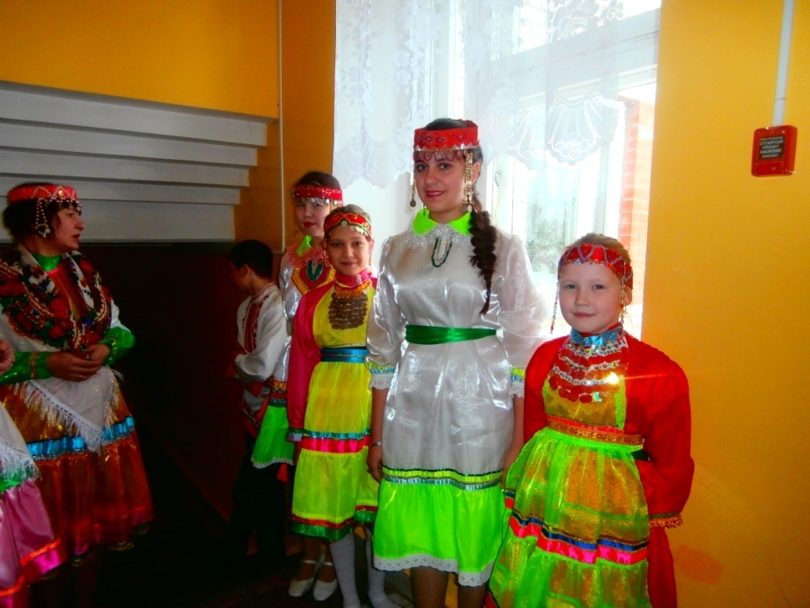
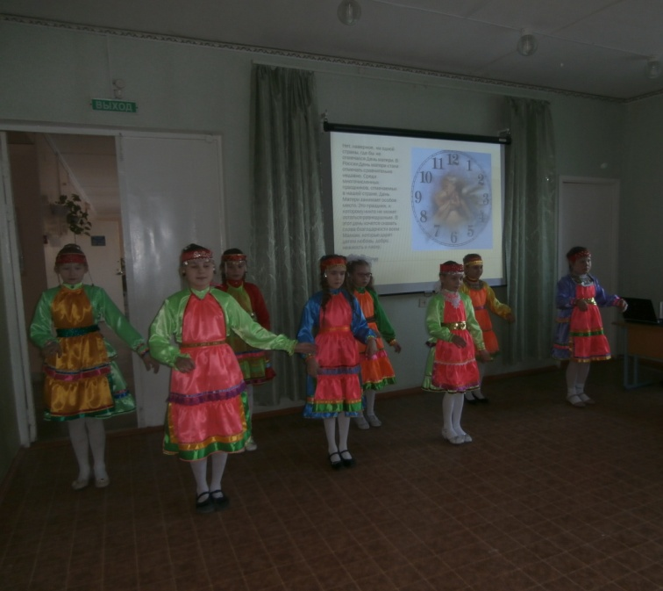
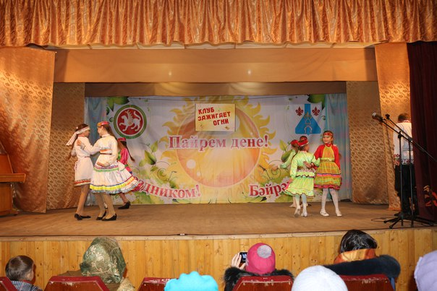
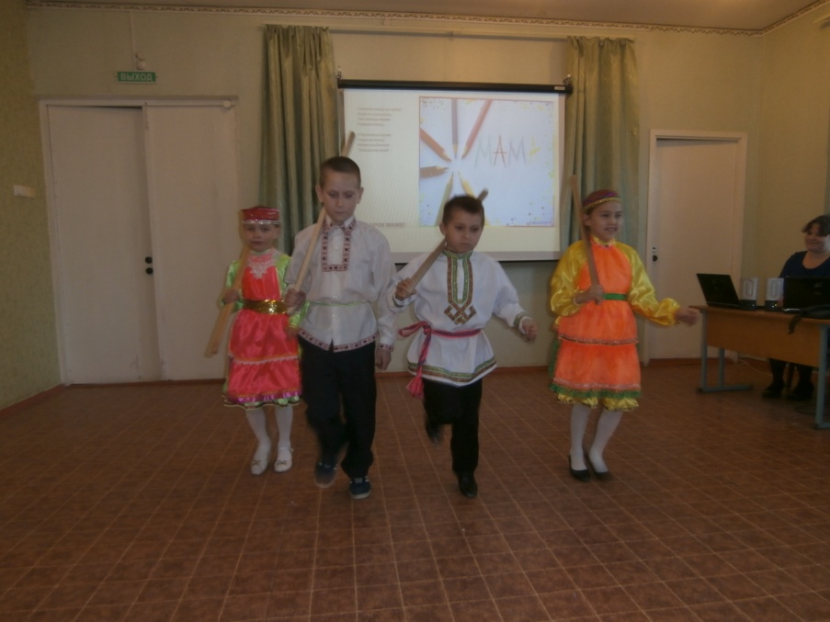
Наши выступления.

Slide 12
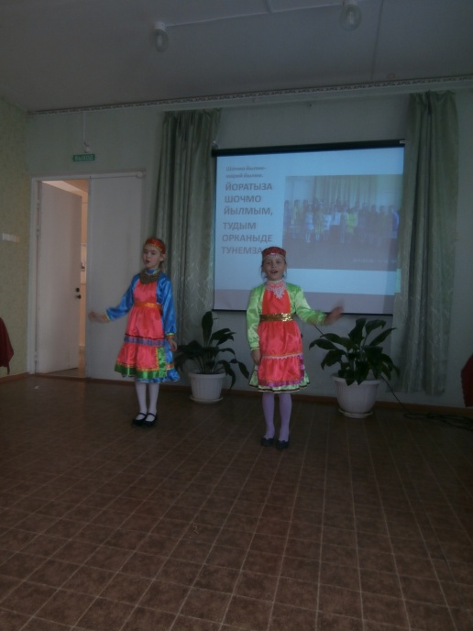
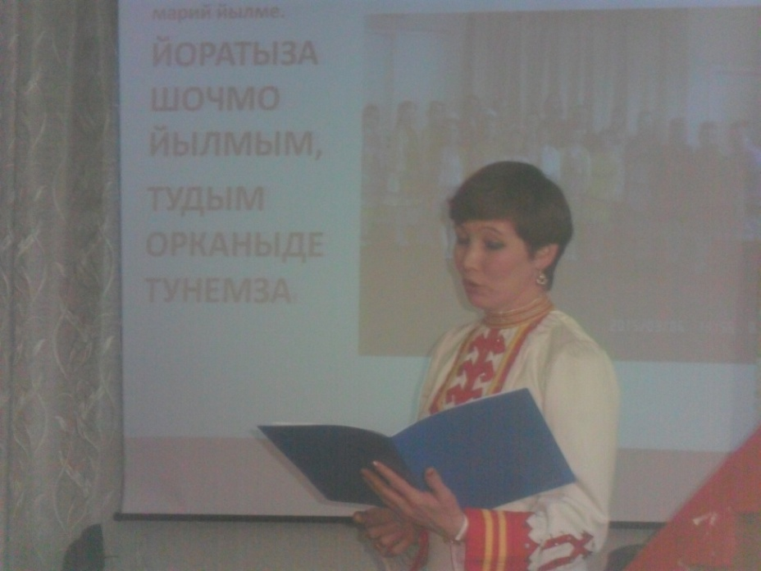
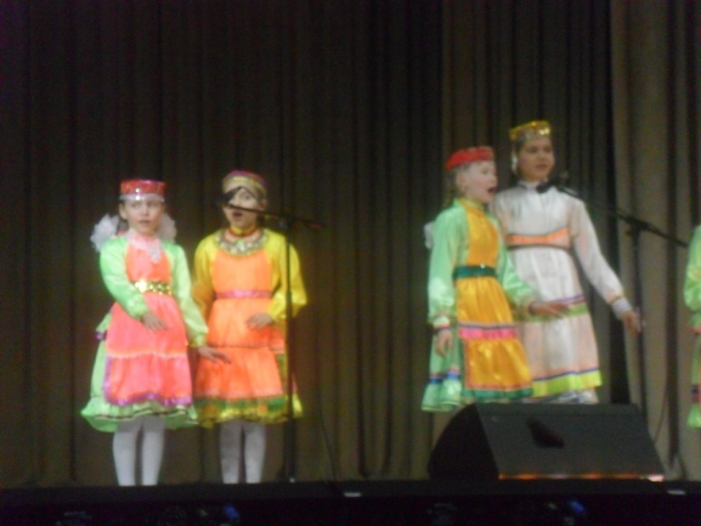
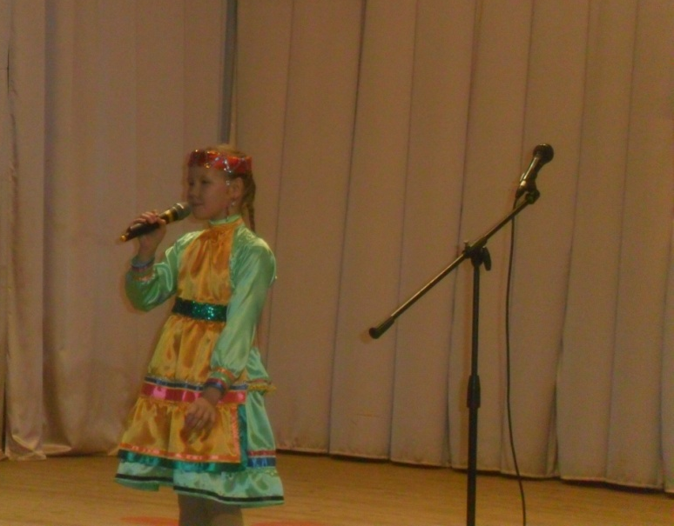
Родной язык –душа народа.

Slide 13
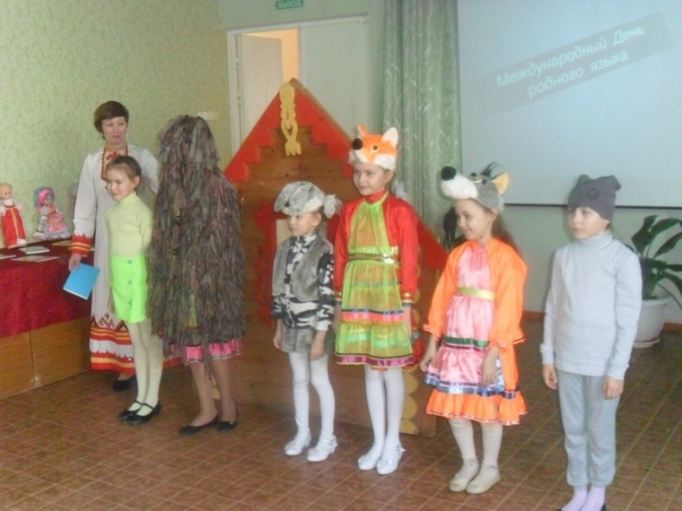
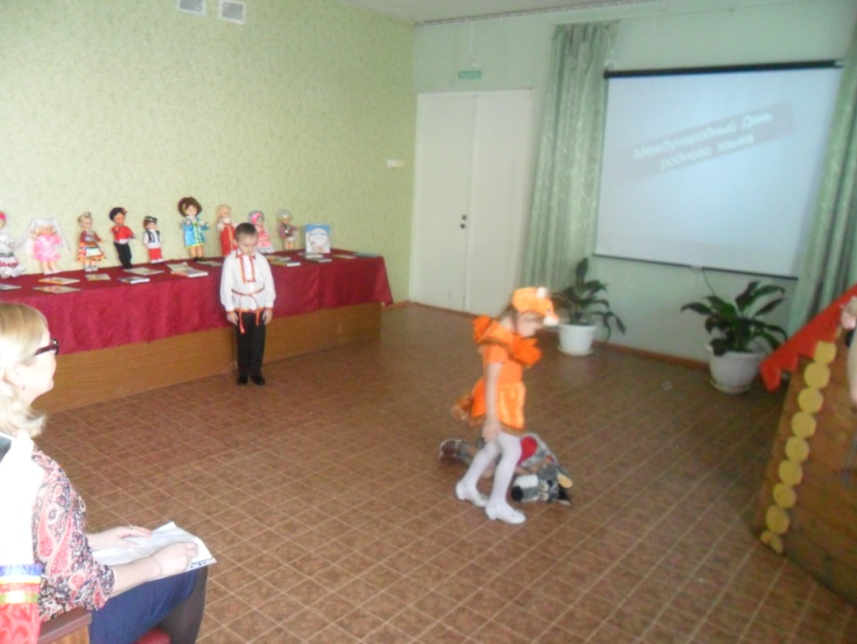
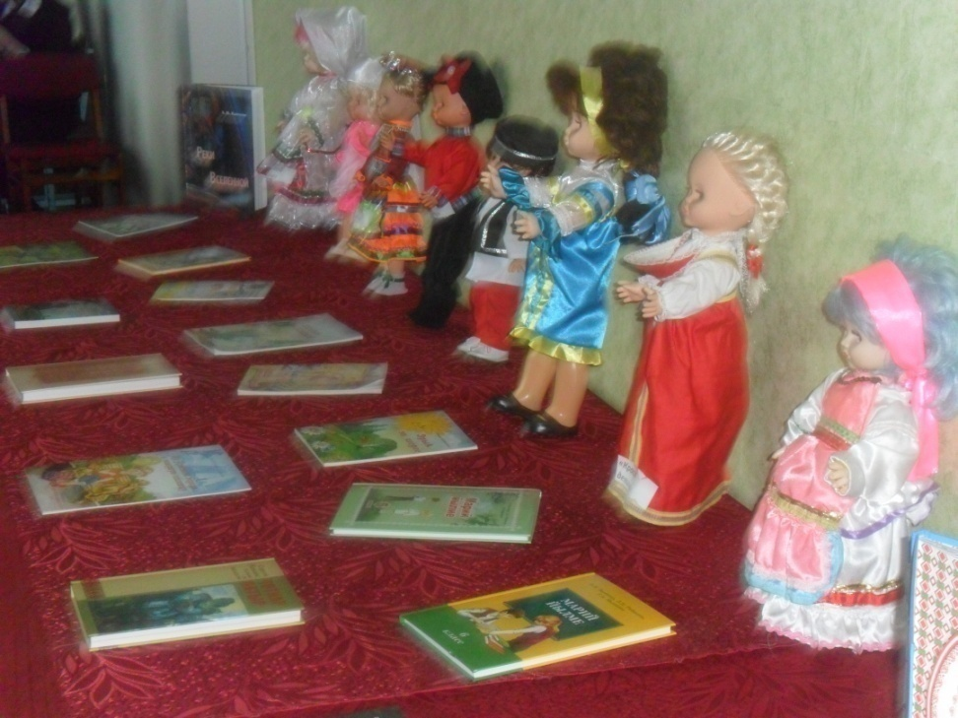
День марийского языка.

Slide 14
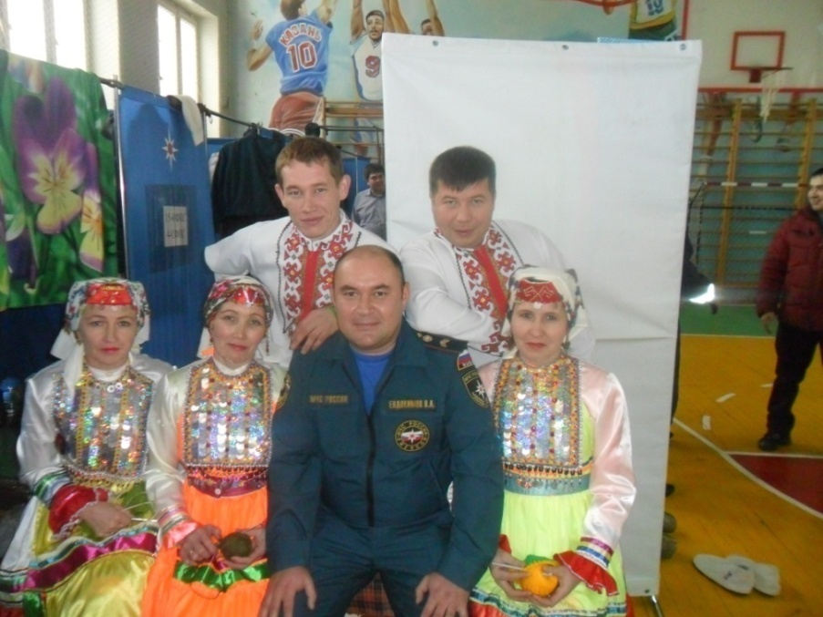
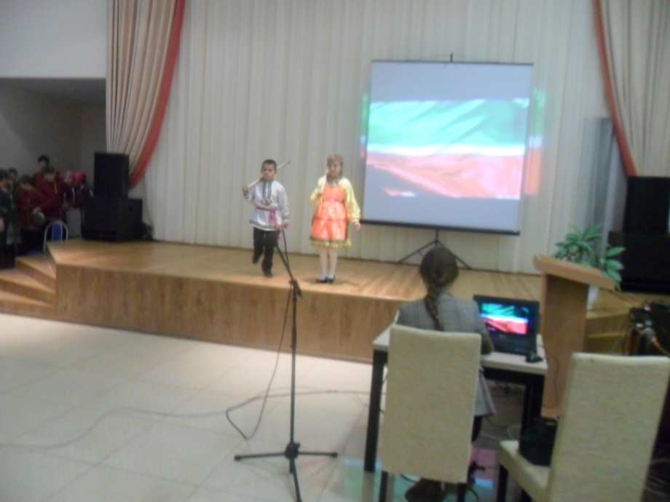
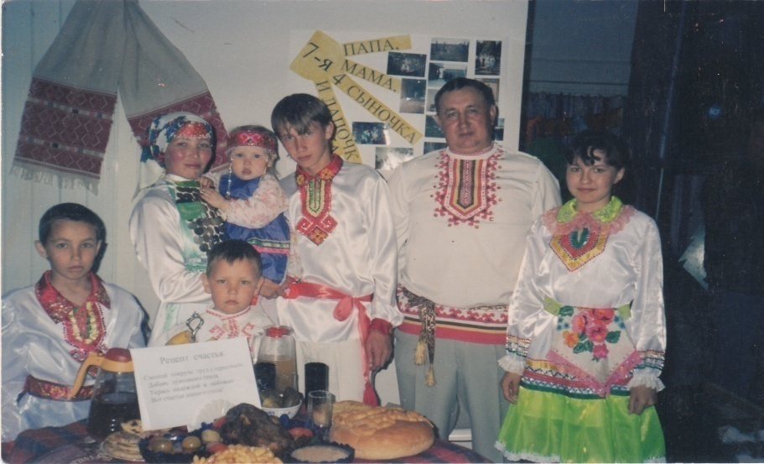
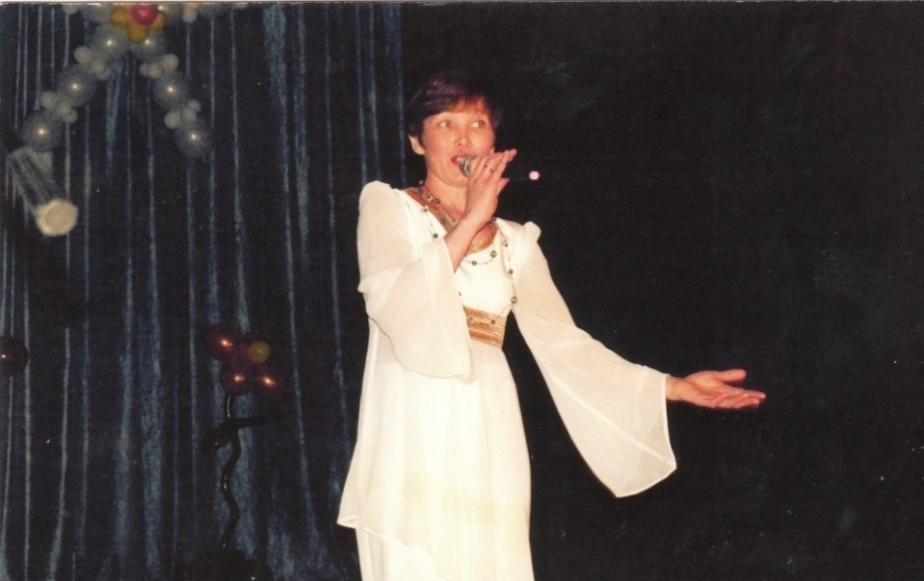
Покоряем зрителей.

Slide 15

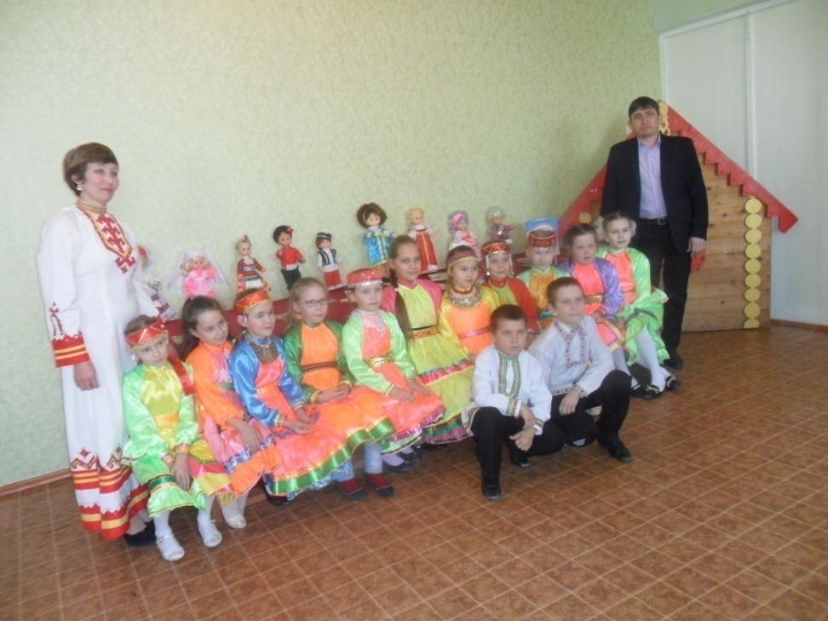
Ме муренат кертына, ме куштенат кертына, мураш- кушташ веле огыл, тунемашат кертына!

Slide 16
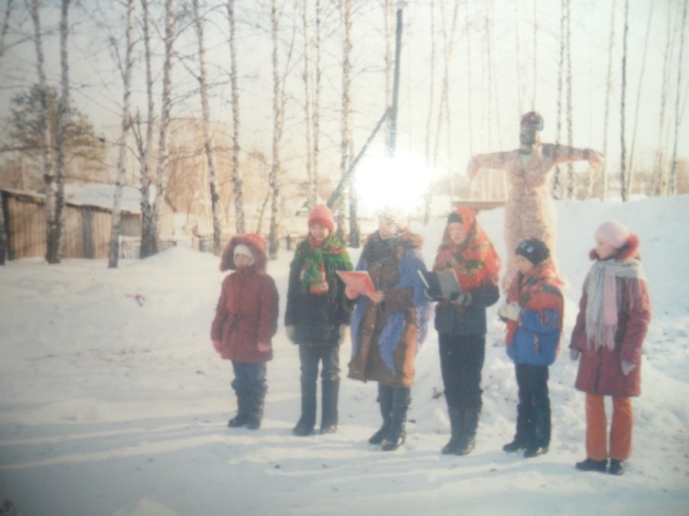
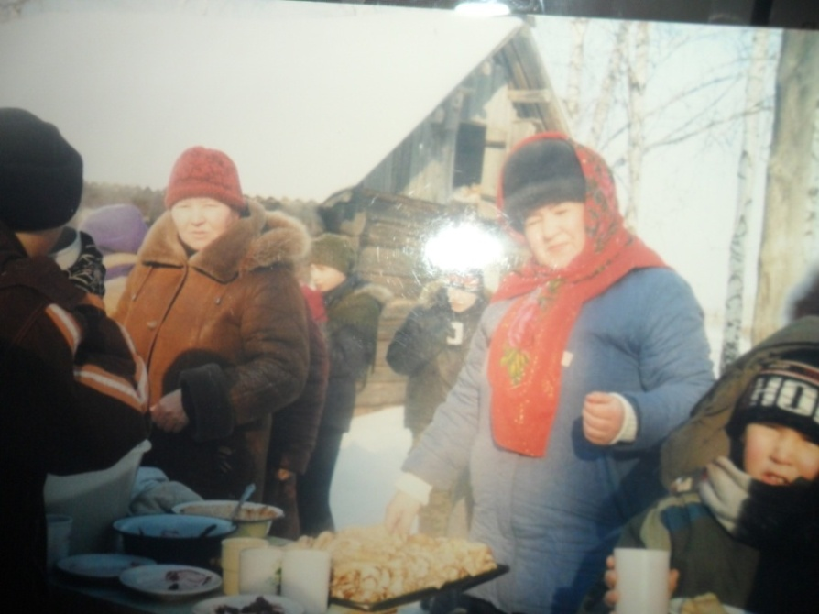
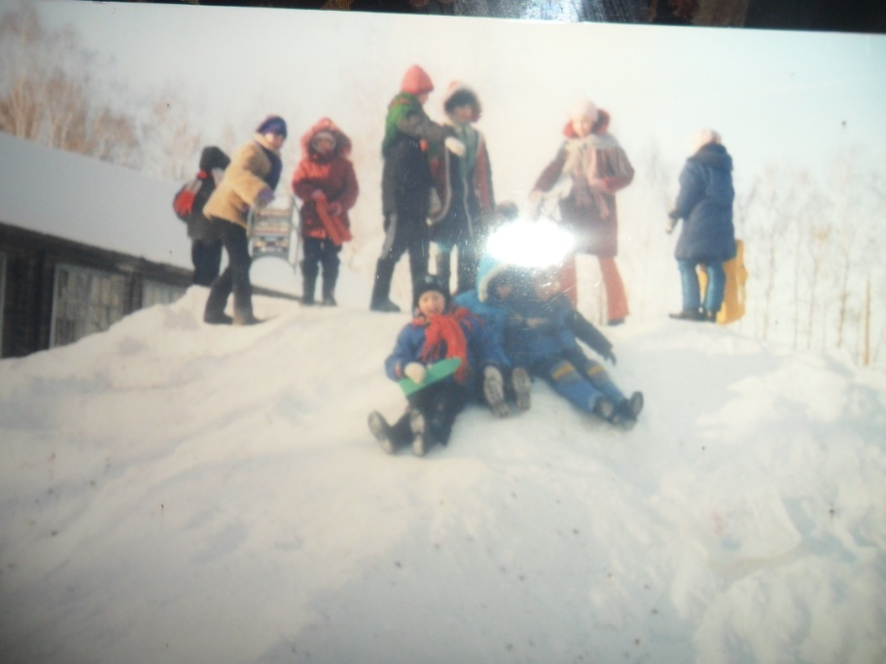
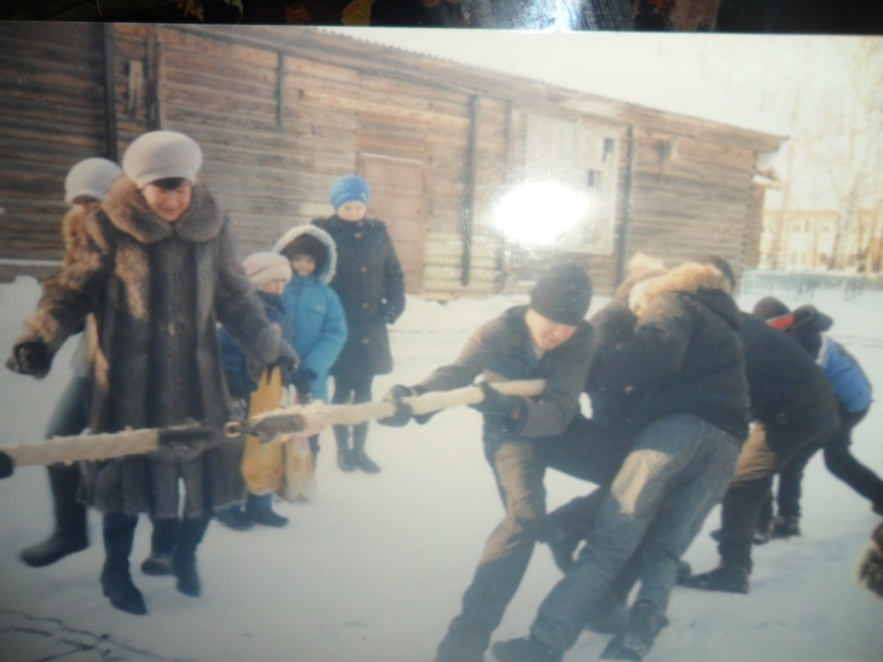
Праздник «Масленицы» в школе

Slide 17
Наш край родной, село родное всю душу манит красота озер.
И не нужна мне родина иная, чем край марийский, удививший взор.
Марийки – в белых платьях лебединых, какая это божья красота.
Пусть вечно будут так прекрасны с нами, и неба синь, и чистая душа.
Люблю всем сердцем и душой свою деревню, озера, реки и леса, а главное важнее в наших людях – величие души и простота.

